Slide 1

FACULTAD DE CIENCIAS MÉDICAS
DR “ZOILO ENRIQUE MARINELLO VIDAURRETA”
DEPARTAMENTO DE INFORMÁTICA MÉDICA
Bioestadística
TEMA II: Estimación de parámetros y prueba de hipótesis
Profesor: MSc. Juan Francisco Ramos Bermúdez
Profesor Auxiliar
Email: frank_63@ltu.sld.cu

Slide 2
Sumario: Pruebas de hipótesis de homogeneidad e independencia para variables cualitativas. Asociación entre variables cualitativas. Prueba X² de homogeneidad e independencia. (Ji-cuadrado de Pearson)

Slide 3
Prueba Ji-cuadrado de Independencia: (Ji-cuadrado de Pearson)
Objetivo de la prueba: se utiliza cuando se tiene una muestra de n individuos que se clasifican respecto a dos variables, preferentemente cualitativas (nominales dicotómicas o politómicas) y se desea conocer a partir de datos muestrales, si existe asociación de estas a nivel poblacional.

Slide 4
Ejemplo:
Hipótesis:
H₀: Existe poblacionalmente independencia entre las variables estudiadas (no existe asociación a nivel poblacional entre las variables estudiadas).
H₁: No existe poblacionalmente independencia (existe asociación a nivel poblacional entre las variables estudiadas).
En las tablas 2x2 se emplea la prueba Ji-cuadrado Corrección de Yates siempre que el % de celdas con frecuencia esperada menor que 5 sea diferente de 0.

Slide 5
Limitaciones de las pruebas Ji-cuadrado de Independencia y Ji-cuadrado de Homogeneidad: (Ji-cuadrado de Pearson)
-Se necesita que más del 20% de los valores esperados estén por encima de 5 y que ninguna celda tenga valor esperado menor a 1.
-Si la tabla es de 2x2, todas las celdas deben tener valores esperados por encima de 5.
-En el caso de la tabla de 2x2 si existe una sola celda con valor esperado menor que 5, esto representaría un 25% de las celdas con esa condición, por lo que se utilizaría la Prueba de las Probabilidades exactas de Fisher en lugar de la Prueba X², ya que en éste caso no es posible agrupar categorías.

Slide 6
Limitaciones de las pruebas Ji-cuadrado de Independencia y Ji-cuadrado de Homogeneidad: (Ji-cuadrado de Pearson)
-En el caso de las tablas 2x2 se sugiere incluir en el estadígrafo la corrección de continuidad de Yates, que consiste en restarle ½ al numerador de la expresión, para atenuar el efecto de usar una distribución continua para representar una distribución discreta de frecuencias muestrales.
-El estadígrafo de prueba y la regla de decisión son similares a los de la Prueba Ji-cuadrado de homogeneidad.

Slide 7
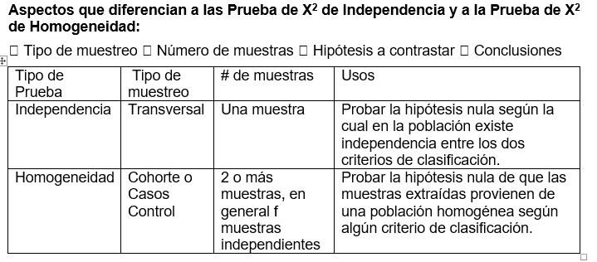

Slide 8
Errores más frecuentes en el uso de las Pruebas de Independencia y Homogeneidad: (Ji-cuadrado de Pearson)
• No inspeccionar los datos antes de realizar cualquier prueba de hipótesis.
• Clasificar una variable cuantitativa en su naturaleza con una escala de menor para poder realizar la prueba.
• Utilizar la prueba cuando una de las variables es cualitativa ordinal (en ese caso se emplea la Ji-cuadrado Tendencia Lineal).

Slide 9
Errores más frecuentes en el uso de las Pruebas de Independencia y Homogeneidad: (Ji-cuadrado de Pearson)
• Usar el estadístico como una medida de asociación (estas pruebas son de significación de asociación y no dan una medida de asociación, solo permiten identificar si existe o no asociación pero no cuantifican la magnitud de esa asociación en caso de que exista).
• Usar la prueba cuando se dispone de valores promedios o porcentajes (la prueba solo puede realizarse con las frecuencias observadas, no con medidas de resumen).

Slide 10
Errores más frecuentes en el uso de las Pruebas de Independencia y Homogeneidad: (Ji-cuadrado de Pearson)
• En las tablas FxC: no se debe utilizar la prueba cuando más del 20% de las celdas tienen frecuencias esperadas menores que 5 o al menos 1 de las celdas tiene frecuencia esperada inferior a 1.
• En las tablas 2x2: no se debe utilizar la prueba cuando una frecuencia esperada es menor que 5. En ese caso debe realizarse la Prueba de Fisher-Irwin o de probabilidad exacta de Fisher.

Slide 11
Ejemplo de la Prueba de X² de Independencia: se desea conocer si existe asociación entre el hábito de fumar y el bajo peso al nacer en una población, para lo cual se selecciona una muestra aleatoria de 100 recién nacidos, obteniéndose los resultados siguientes:
Considere un α=0,05
 | Bajo Peso al nacer
Hábito de fumar | Sí | No | Total
Presente | 30 | 10 | 40
Ausente | 20 | 40 | 60
Total | 50 | 50 | 100

Slide 12
Observe que: el tamaño de muestra es fijo (n=100) pero la distribución según las categorías de ambas variables es aleatoria.
Como se parte de una muestra y se clasifican los individuos acorde a dos variables cualitativas se empleará la Ji-cuadrado de Independencia.
Hipótesis: H₀: Hay independencia entre las variables hábito de fumar y bajo peso al nacer ((la ocurrencia de una variable no afecta la ocurrencia de la otra o también no hay asociación entre las variables hábito de fumar y bajo peso al nacer)
H₁: No hay independencia entre las variables hábito de fumar y bajo peso al nacer (la ocurrencia de una variable modifica la ocurrencia de la otra o hay asociación entre las variables hábito de fumar y bajo peso al nacer)

Slide 13

Abrir SPSS para windows

Slide 14
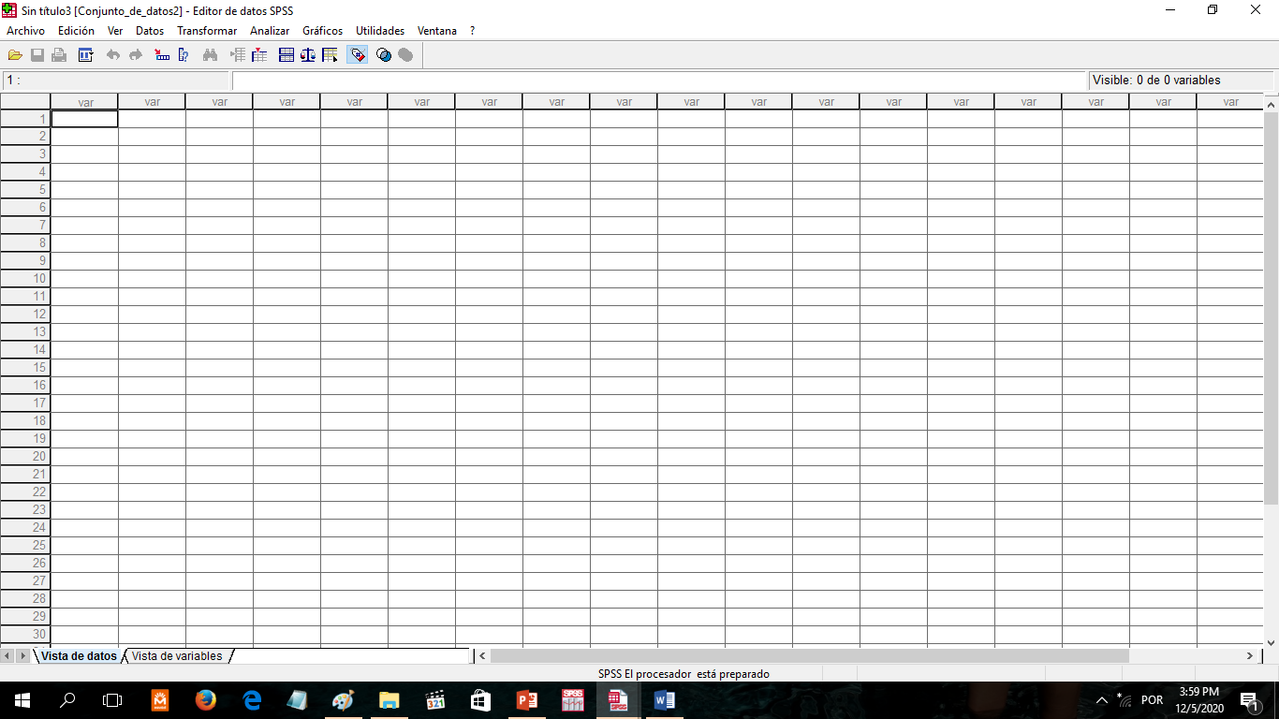
¿Cómo codificar estos datos en SPSS?
 | Bajo Peso al nacer
Hábito de fumar | Sí | No | Total
Presente | 30 | 10 | 40
Ausente | 20 | 40 | 60
Total | 50 | 50 | 100

Slide 15
Respuesta:
Es decir, se tienen dos variables: habito_fumar y bajo_peso donde se codificarán de la siguiente forma:
-habito_fumar: tiene dos categorías: Presente (se codifica con el número 1) y Ausente (que se codifica con el número 2).
-bajo_peso: tiene dos categorías: Sí (que se codifica con el número 1) y No (que se codifica con el número 2).
Nota: El nombre de la variable es ese, el sistema no admite caracteres con acentos gráficos, luego resolveremos eso para el informe.

Slide 16
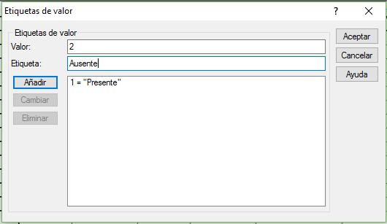
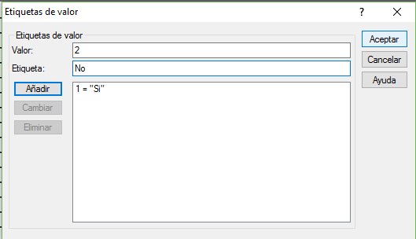
En la vista hoja de variables introducimos etiquetas y mucho más:

Slide 17
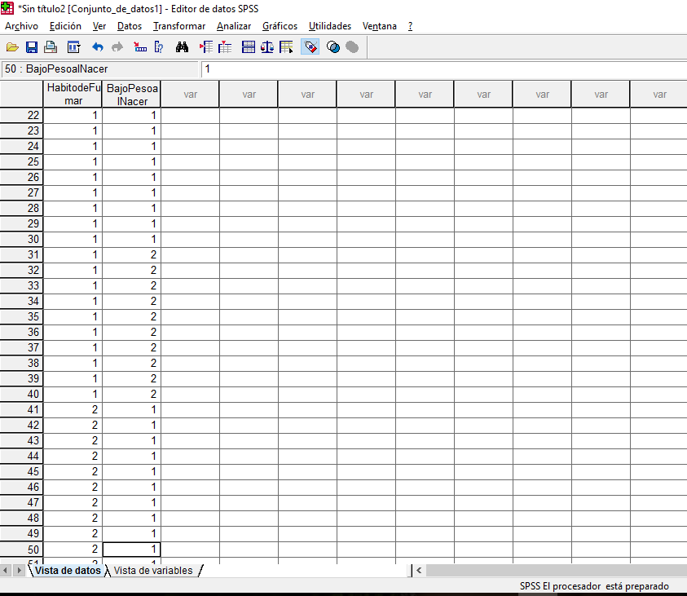
Se introducen los datos en el programa de la siguiente forma:
 | Bajo Peso al nacer
Hábito de fumar | Sí | No | Total
Presente | 30 | 10 | 40
Ausente | 20 | 40 | 60
Total | 50 | 50 | 100

Slide 18
Luego vamos al menú Analizar, Estadísticos descriptivos, Tablas de contingencia y daremos clic en Tablas de contingencia. Debe quedarles así:

Slide 19
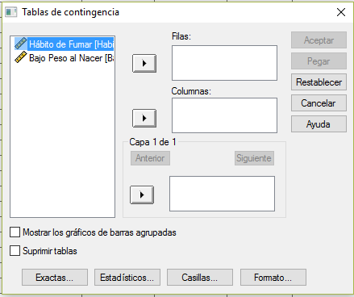
Luego saldrá el siguiente cuadro de diálogo:

Slide 20
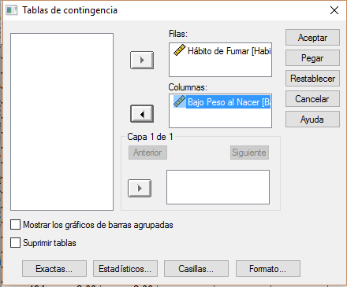
Después de clic en la variable Hábito de fumar para activarla y la pasaremos hacia el cuadro que dice Filas: y luego daremos un clic en la variable Bajo peso al nacer para activarla y la pasaremos hacia el cuadro que dice Columnas: Luego debe quedarles así:
Después clic aquí

Slide 21
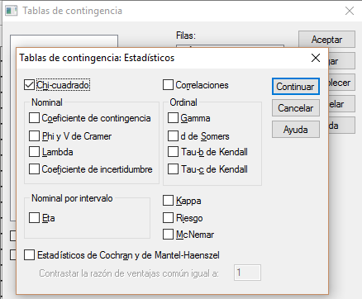
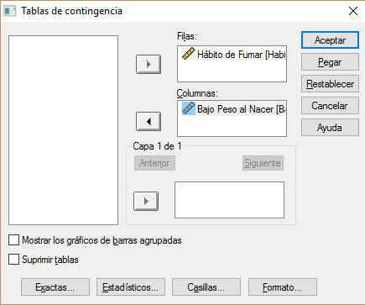
Después de clic en el botón Estadísticos saldrá el siguiente cuadro de diálogo: hacer la selección..

Slide 22
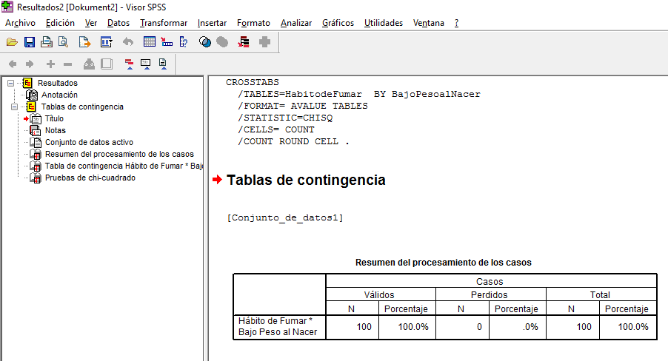
Resultados:
Observamos en la tabla Resumen del procesamiento de los casos estudiados que el 100 % de los casos fueron válidos.

Slide 23
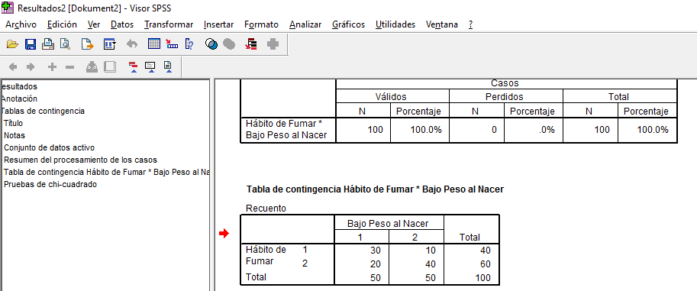
Tabla de contingencia Hábito de fumar * Bajo peso al nacer
Recuento
Vemos en Tabla de contingencia Hábito de fumar * Bajo peso al nacer el recuento de los casos que pertenecen a cada categoría de las dos variables de estudio.

Slide 24
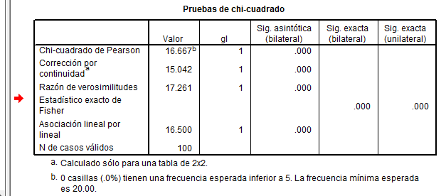
Pruebas de chi-cuadrado (Ji-cuadrado de Pearson)
Se toma este Si hay casillas <5
Interpretación:
Como hay 0 casilla con frecuencia esperada menor que 5, p-valor (Sig. Asintótica bilateral=0,000) < α = 0,05; se concluye que con un nivel de significación del 5% hay suficiente evidencia para plantear que las variables hábito de fumar y bajo peso al nacer están asociadas (se rechaza la hipótesis nula de independencia).

Slide 25
Prueba Ji-cuadrado de Homogeneidad: (Ji-cuadrado de Pearson)
Objetivo de la prueba: se utiliza cuando se tienen varias muestras independientes de n individuos que se clasifican respecto a una variable cualitativa y se desea conocer a partir de datos muestrales, si provienen de la misma población (el objetivo es comparar diferentes muestras).

Slide 26
Prueba Ji-cuadrado de Homogeneidad: (Ji-cuadrado de Pearson)
Es decir, en esta prueba se tienen varias muestras independientes correspondientes a las categorías de una de las variables y se clasifican las observaciones respecto a la otra variable. La prueba tiene la finalidad de conocer si la distribución de la variable estudiada difiere en las “r" poblaciones subyacentes de las cuales se obtuvieron las muestras.

Slide 27
Prueba Ji-cuadrado de Homogeneidad: (Ji-cuadrado de Pearson)
Hipótesis:
H₀: P₁₁ = P₁₂ (hay homogeneidad entre los grupos respecto a las categorías de la variable (hay igualdad entre la proporción de elementos de cada grupo que caen en la misma categoría de la variable).
H₁: P₁₁ ≠ P₁₂ (no hay homogeneidad (la proporción de elementos de cada grupo que caen en la misma categoría de la variable difieren)

Slide 28
Prueba Ji-cuadrado de Homogeneidad: (Ji-cuadrado de Pearson)
Puede plantearse otra hipótesis:
H₀: No difiere la distribución de la variable estudiada en las poblaciones de las cuales se obtuvieron las muestras.
H₁: Difiere la distribución de la variable estudiada en las poblaciones de las cuales se obtuvieron las muestras.
En las tablas 2x2 se emplea la prueba Ji-cuadrado Corrección de Yates siempre (como puede verse el estadígrafo es el mismo que para la prueba de Independencia al igual que las limitaciones y los errores que podemos cometer).

Slide 29
Prueba Ji-cuadrado de Homogeneidad:
Ejemplo de la Prueba Ji-cuadrado de Homogeneidad: Con la finalidad de evaluar el hábito de fumar como factor de riesgo del cáncer del pulmón, se seleccionan 2 muestras aleatorias, una de pacientes con esta enfermedad y la otra de personas sin esta condición. A continuación se brinda la información obtenida:
 | Cáncer de pulmón
Hábito de fumar | Sí | No | Total
Presente | 11 | 13 | 24
Ausente | 10 | 46 | 56
Total | 21 | 59 | 80
Considere un α=0,05.

Slide 30
Prueba Ji-cuadrado de Homogeneidad:
Hipótesis:
H₀: Hay homogeneidad entre los enfermos y no enfermos de cáncer del pulmón respecto a fumar o no fumar (la proporción de fumadores es similar en enfermos y no enfermos)
H₁: No hay homogeneidad (la proporción de fumadores difiere en enfermos y no enfermos)

Slide 31
Prueba Ji-cuadrado de Homogeneidad:
Es decir, se tienen dos variables: habito_fumar y cancer_pulmon donde se codificarán de la siguiente forma:
-habito_fumar: tiene dos categorías: Presente (se codifica con el número 1) y Ausente (que se codifica con el número 2).
-cancer_pulmon: tiene dos categorías: Sí (que se codifica con el número 1) y No (que se codifica con el número 2).

Slide 32
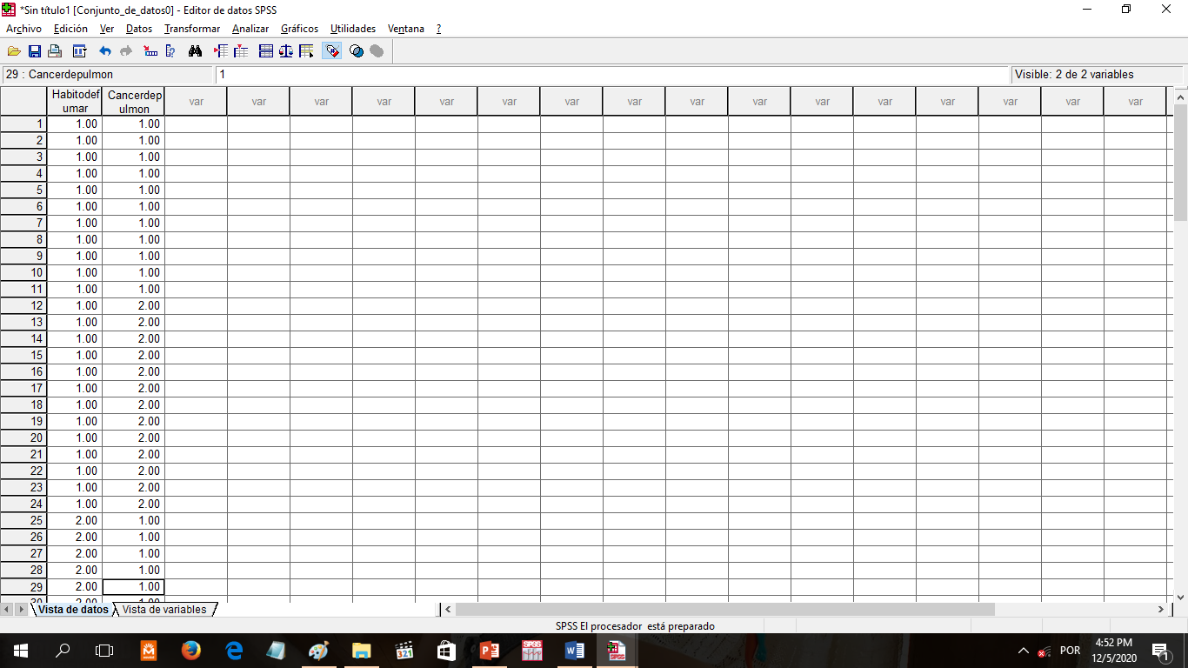
Prueba Ji-cuadrado de Homogeneidad:
Se introducen los datos en el programa de la siguiente forma:

Slide 33
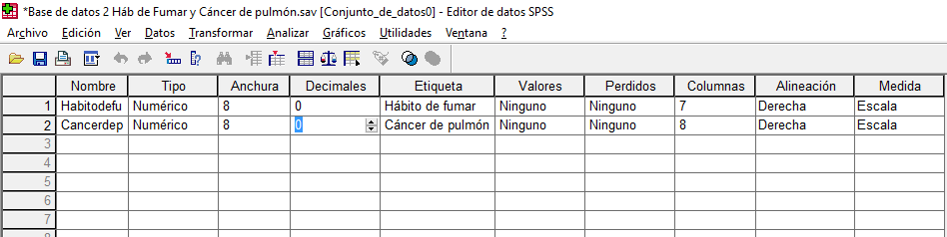
Prueba Ji-cuadrado de Homogeneidad:
Quedará así en la Vista de variables:

Slide 34
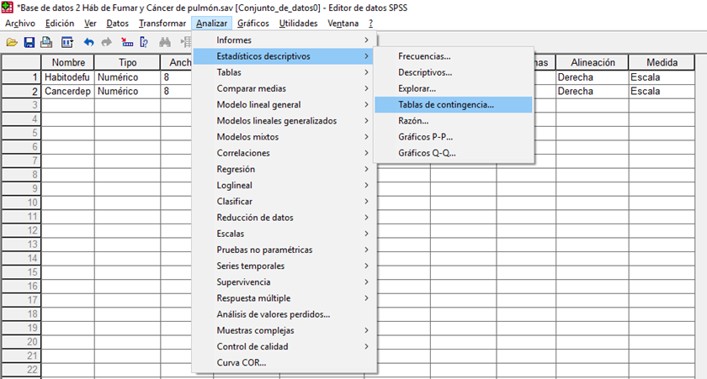
Prueba Ji-cuadrado de Homogeneidad:
Luego vamos al menú Analizar, Estadísticos descriptivos, Tablas de contingencia y daremos clic en Tablas de contingencia. Debe quedarles así:

Slide 35
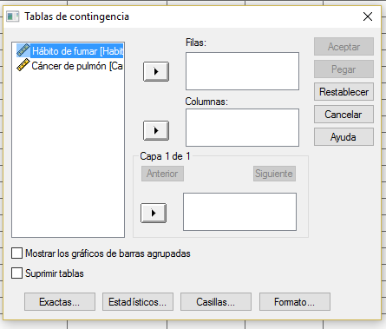
Prueba Ji-cuadrado de Homogeneidad:
Luego saldrá el siguiente cuadro de diálogo:
Ahora daremos un clic en la variable Hábito de fumar para activarla y la pasaremos hacia el cuadro que dice Filas: y luego daremos un clic en la variable Cáncer de pulmón para activarla y la pasaremos hacia el cuadro que dice Columnas. Luego debe quedarles así:

Slide 36
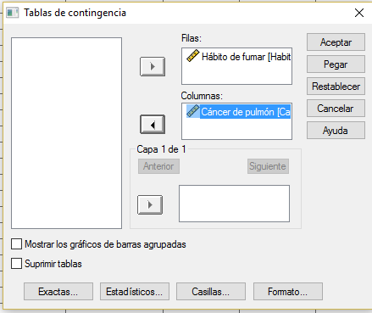
Prueba Ji-cuadrado de Homogeneidad:
Seguimos con clic

Slide 37
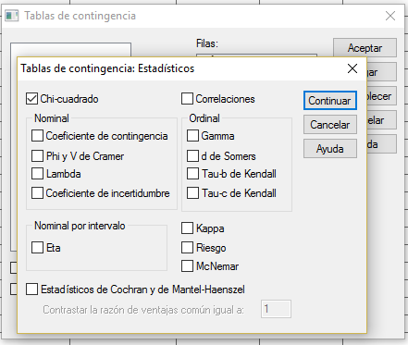
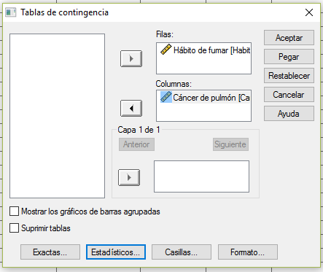
Prueba Ji-cuadrado de Homogeneidad:

Slide 38
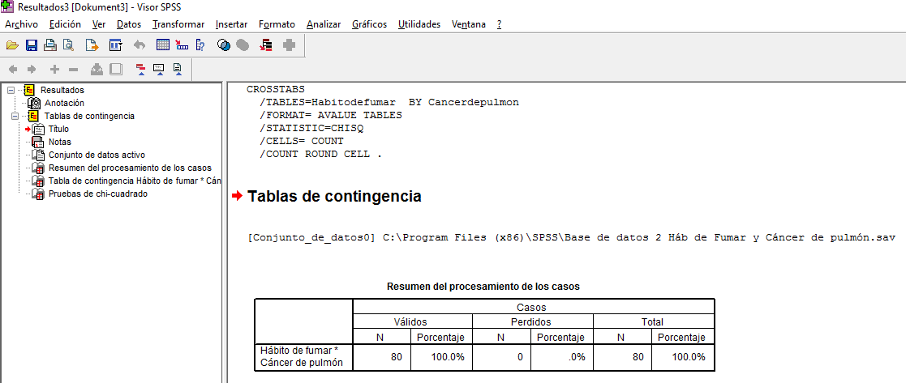
Prueba Ji-cuadrado de Homogeneidad:
Resultados:
Vemos en la tabla titulada Resumen del procesamiento de los casos que se observa el 100% de los casos estudiados (80) fueron válidos.

Slide 39
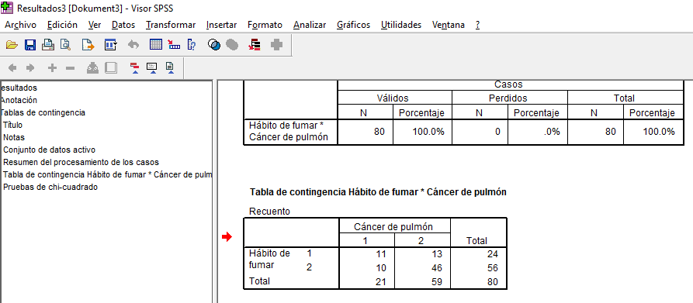
Prueba Ji-cuadrado de Homogeneidad:
Vemos en la tabla titulada Tabla de contingencia Hábito de fumar * Cáncer de pulmón el recuento de los casos que pertenecen a cada categoría de las dos variables de estudio.

Slide 40
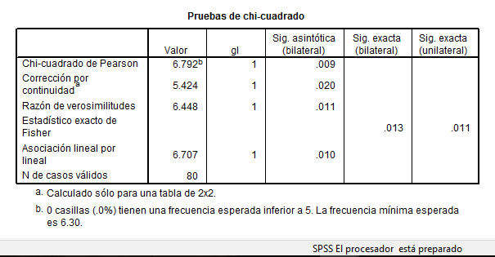
Prueba Ji-cuadrado de Homogeneidad:(Ji-cuadrado de Pearson)
Se toma este Si hay casillas <5
Interpretación:
Como tenemos 0 casilla con frecuencia esperada menor que 5, p-valor (Sig. Asintótica bilateral=0,009) < α = 0,05; se llega a la conclusión que existen diferencias estadísticas significativas entre enfermos de cáncer de pulmón y libres de la enfermedad en relación a la distribución de fumadores y no fumadores, con el nivel de significación del 5% por tanto, se rechaza la hipótesis nula de no diferencias entre las proporciones. No existe homogeneidad.

Slide 41
Prueba Ji-cuadrado de Homogeneidad:
ejercicios:
II. Deseamos conocer, si las distribuciones según el sexo, en dos muestras referidas atendiendo a la procedencia se distribuyen de igual manera. Para lo cual, se reunió una muestra de 150 sujetos. Obteniéndose los siguientes resultados:
Considere α=0.05
a) ¿Qué tipo de prueba de hipótesis independencia o homogeneidad hay que calcular?
b) Plantee la Ho y la H₁
c) Realice la prueba en el SPSS.
Procedencia | Sexo |  | Total
 | M | F
Urbana | 38 | 29 | 67
Rural | 46 | 37 | 83
Total | 84 | 66 | 150

Slide 42
Ejercicios:
I. Con la finalidad de evaluar los resultados de dos tratamientos para el cáncer gástrico, se seleccionan 2 muestras aleatorias, una de pacientes al que se le aplica el tratamiento A y otra al que se le aplica el tratamiento B. A continuación se brinda la información obtenida:
Considere α=0.05
a) ¿Qué tipo de prueba de hipótesis independencia o homogeneidad hay que calcular?
b) ¿Son igualmente efectivos ambos tratamientos para la recuperación de los pacientes?
c) Plantee la Ho y la H_{1.} Realice la prueba en el SPSS.
Tipo de tratamiento | Resultado Final |  | Total
 | Sobrevivió | Falleció
Tratamiento A | 20 | 12 | 32
Tratamiento B | 11 | 18 | 29
Total | 31 | 30 | 61

Slide 43
Bibliografía
http://uvs.ltu.sld.cu Categoría Medicina/ Segundo Año / Primer Semestre/ Bioestadística Plan E/ Tema II/
Prueba Ji-cuadrado de Independencia y Homogeneidad
Vídeo Distribución Chi-cuadrado
http://uvs.ltu.sld.cu/ Categoría Medicina/ Segundo Año / Primer Semestre/ Bioestadística Plan E/Libros
Capítulo 10 Análisis de datos cuantitativos. Metodología de la Investigación (Sampieri 6ta ED. 2014.)
Capítulo 9 Introducción a la Inferencia Estadística. Colectivo de autores. Informática Médica II Tomo II Bioestadística. Editorial Ciencias Médicas. La Habana. 2004.
Capítulo 11 Prueba o contraste de hipótesis. Colectivo de autores. Informática Médica II Tomo II Bioestadística. Editorial Ciencias Médicas. La Habana. 2004.
Capítulo 5 Inferencia Estadística. En Bioestadística. Pateiro López B. 2013.

